Slide 1
多播与Upnp

Slide 2
多播（或者称组播）
多播，一定范围内的IP地址
IP地址划分
A类 | 1.0.0.0-127.255.255.255 | 不再使用A、B、C类划分，改为，无分类编址CIDR。 如：128.14.35.7/20 表示前20位是网络号，后12位是主机号 配置中则使用网络掩码来表示出网络号
B类 | 128.0.0.0-191.255.255.255
C类 | 192.0.0.0-223.255.255.255
D类 | 224.0.0.0-239.255.255.255 | 多播地址
E类 | 240.0.0.0-254.255.255.255 | 保留

Slide 3
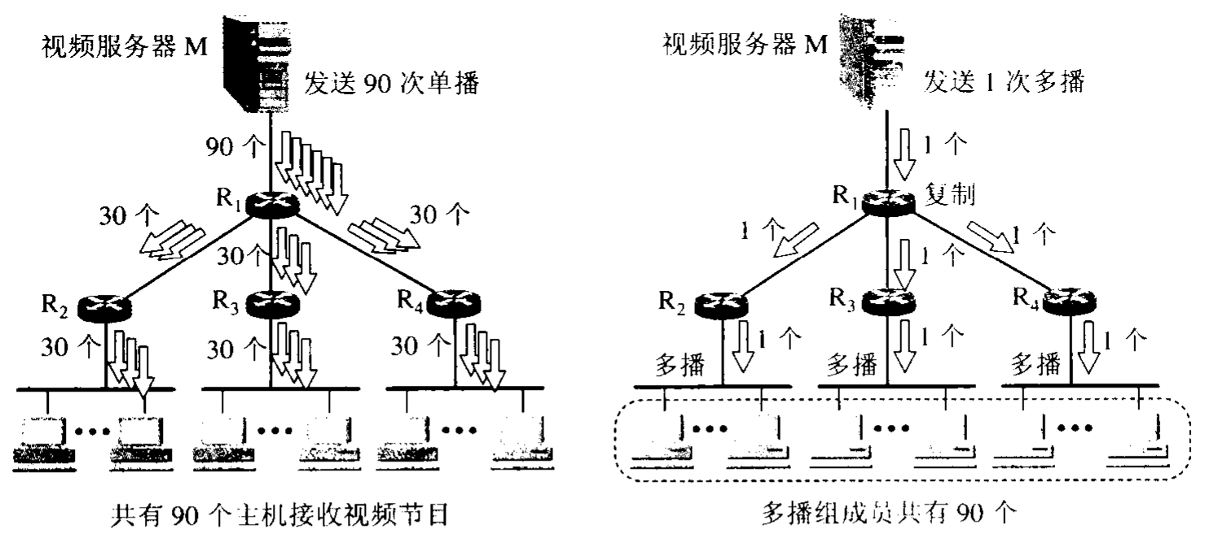
多播特点
多播地址是附属在单播地址上，类似一个主机多个IP地址
多播地址可共用，不会冲突（当然，多播地址的目的就是为了共用）
多播与单播类似，只是多播包只要发送一次，就能同时被多台主机接收
多播地址只能作目的地址，且只能用于UDP
多播因易引起“网络泛洪”，一般路由器都会禁用
广播是一种特殊的多播

Slide 4
多播地址分配
多播地址 | 用途
224.0.0.0 | 保留
224.0.0.1 | 本子网上的所有参与多播的主机和路由器
224.0.0.2 | 本子网上的所有参与多播的路由器
224.0.0.3-224.0.0.255 | 特殊用途
224.0.1.0-224.0.1.255 | 协议或应用预留
224.0.2.0-238.255.255.255 | 公网使用
239.0.0.0-239.255.255.255 | 内部网使用

Slide 5
特殊IP地址
网络号 | 主机号 | 源地址使用 | 目的地址使用 | 含义
0 | 0 | 可以 | 不可 | 在本网络上的本主机
0 | host-id | 可以 | 不可 | 在本网络上的某个主机host-id
全1 | 全1 | 不可 | 可以 | 只在本网络上广播（路由器不会转发）
net-id | 全1 | 不可 | 可以 | 对网络号net-id的所有主机广播
127 | 非全0 或非全1 | 可以 | 可以 | 本地环路测试用
*广播和多播仅应用于UDP

Slide 6
UPNP的简介
UPnP(Universal Plug and Play,通用即插即用)，微软在1999年提出的一个标准，目的为共享设备和共享资源提供透明访问。
UPnP ，设备一接入网络就能使用。即任何设备只要一接上网络，所有在网络上的设备就能知道有新设备加入，它们之间就能彼此沟通，能直接使用或控制它。
Upnp，建立在TCP/IP基础上，与底层协议无关，利用 XML 进行表述和 HTTP 进行传输。

Slide 7
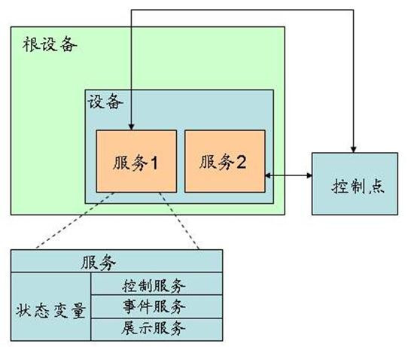
Upnp协议层和组件图
UPnP设备制造商
UPnP工作组
UPnP设备类
SSDP | Multicast GENA | SOAP | GENA
HTTPU/HTTPMU |  | HTTP
UDP |  | TCP
IP

Slide 8
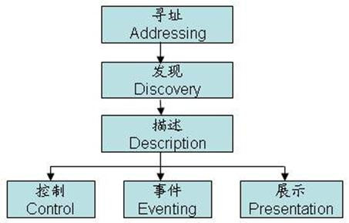
Upnp流程
寻址
发现
描述
控制
事件
展示

Slide 9
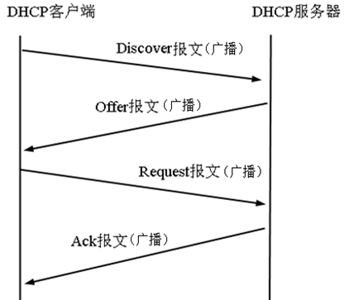
设备寻址（即获得IP地址）
UPnP网络的基础是TCP/IP协议族，所以UPnP设备第一步就是要获得一个IP地址，即设备寻址。
通过DHCP服务器获取IP：使用本机地址0.0.0.0:68，目的地址255.255.255.255:67，即本地广播，发送DISCOVER消息；而后DHCP以广播方式回应该消息，其目的MAC地址为发送消息主机的MAC地址。
若网络上无DHCP服务，则使用Auto-IP：设备在地址范围169.254/16范围中查找空闲的地址。
使用Auto-IP的设备必须定时检测DHCP服务器是否存在：若有DHCP回应，设备必须释放Auto-IP分配的地址，而使用新IP。

Slide 10
设备发现(一)
设备发现，使用SSDP（Simple Service Discovery Protocol，简单发现协议），其包格式使用HTTP1.1格式
起始行 | 请求行或状态行
头部 | 请求或响应头部
空行 | <回车><换行>
主体
起始行，为如下三种
NOTIFY * HTTP/1.1
M-SEARCH * HTTP/1.1
HTTP/1.1 200 OK
例子：
NOTIFY * HTTP/1.1
Host:239.255.255.250:1900
Cache-control:max-age=1800
Location:http://192.168.0.1:49152/des.xml
Nt:upnp:rootdevice
Nts:ssdp:alive
......

Slide 11
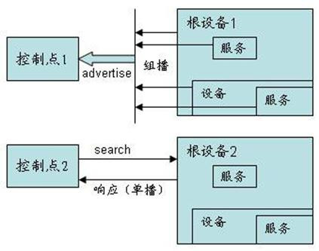
设备发现(二)
设备发现方式一：设备加入网络后，定期向组播地址发送ssdp:alive消息，一般周期为30分钟。消息示例如下：
NOTIFY * HTTP/1.1
Host:239.255.255.250:1900
Cache-control:max-age=1800
Location:http://192.168.0.1:49152/des.xml
Nt:upnp:rootdevice
Nts:ssdp:alive
......
设备退网时，发送ssdp:bytebyte消息
设备更新时，发送ssdp:update消息
*239.255.255.250：多播地址
*Location：设备的URL，控制点通过此地址获得设备更详细的信息

Slide 12
设备发现(三)
设备发现方方式二：控制节点加入网络后，寻找自己感兴趣的设备。其也向多播地址发送类似如下消息：
M-SEARCH* HTTP/1.1
Host:239.255.255.250:1900
Man:"ssdp:discover"
Mx:5
ST:ssdp:rootdevice
设备回应：
HTTP/1.1200 OK
Cache-control:max-age=1800
Location:http://192.168.0.1:2345/xx.xml
Server:Microsoft-Windows-NT/5.1UPnP/1.0 UPnP-Device-Host/1.0
.....

Slide 13
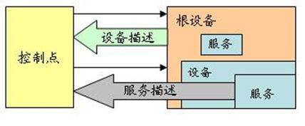
描述（一）
http get
http REST
设备发现后，控制节点对设备知之甚少，通过设备URL来取得设备描述；其通过HTTP协议来完成。获得设备描述后，通过其找到其他URL。
http get
http REST
Upnp对设备或服务等的描述，都采用XML方式表示。
设备描述符示例：
<?xmlversionxmlversion="1.0" encoding="utf-8"?>
<rootxmlnsrootxmlns="urn:schemas-upnp-org:device-1-0">
<specVersion>
<major>1</major>
<minor>1</minor>
</specVersion>
<device>
<deviceType>urn:schemas-upnp-org:device:BinaryLight:1</deviceType>
......
<serviceList>
<service>
<serviceType>urn:schemas-upnp-org:service:SwitchPower:1</serviceType>
<serviceId>urn:upnp-org:serviceId:SwitchPower:1</serviceId>
<SCPDURL>/SwitchPower1.xml</SCPDURL>
<controlURL>/SwitchPower/Control</controlURL>
<eventSubURL>/SwitchPower/Event</eventSubURL>
</service>
</serviceList>
<presentationURL>/SwitchPower/Present</presentationURL>
</device>
</root>
通过设备描述符可获得其他的URL
SCPDURL：服务描述的URL
controlURL：用于控制的URL
eventSubURL：用于订阅事件的URL
presentationURL：用于展示的URL

Slide 14
描述（二）
服务描述符示例： <?xml version="1.0" encoding="utf-8"?> <scpd xmlns="urn:schemas-upnp-org:service-1-0"> <specVersion> <major>1</major> <minor>1</minor> </specVersion> <actionList> <action> <name>SetTarget</name> <argumentList> <argument> <name>NewTargetValue</name> <relatedStateVariable>Target</relatedStateVariable> <direction>in</direction> </argument> </argumentList> </action> <action> <name>GetTarget</name> <argumentList> <argument> <name>RetTargetValue</name> <relatedStateVariable>Target</relatedStateVariable> <direction>out</direction> </argument> </argumentList> </action> | <action> <name>GetStatus</name> <argumentList> <argument> <name>ResultStatus</name> <relatedStateVariable>Status</relatedStateVariable> <direction>out</direction> </argument> </argumentList> </action> </actionList> <serviceStateTable> <stateVariable sendEvents="no"> <name>Target</name> <dataType>boolean</dataType> <defaultValue>0</defaultValue> </stateVariable> <stateVariable sendEvents="yes"> <name>Status</name> <dataType>boolean</dataType> <defaultValue>0</defaultValue> </stateVariable> </serviceStateTable> </scpd>
actionList定义了“动作”：
名称（name）
若干参数（argument）组成。
参数名（name）
传递方向（direction：取值in或者out）
关联的状态变量（relatedStateVariable）
serviceStateTable定义了“状态变量”：
一个控制点可以订阅（subscribe）状态的变化，从而得到通知。
名称（name）
数据类型（dataType）

Slide 15
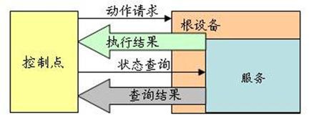
控制（一）
在获得设备和服务描述之后，控制点可以向这些服务发出动作请求或者状态查询消息。消息使用以XML描述的SOAP格式。
SOAP（Simple Object Access Protocol）简单对象访问协议
SOAP消息格式，使用XML：
<?xml version="1.0"?>
<soap:Envelope xmlns:soap="http://www.w3.org/2001/12/soap-envelope"
soap:encodingStyle="http://www.w3.org/2001/12/soap-encoding">
<soap:Header>
......
</soap:Header>
<soap:Body>
<soap:Fault>
......
</soap:Fault>
</soap:Body>
</soap:Envelope>
SOAP包含以下元素：
必需的 Envelope 元素
可选的 Header 元素，包含头部信息
必需的 Body 元素，包含所有的调用和响应信息
可选的 Fault 元素，提供有关在处理此消息所发生错误的信息
一些重要的语法规则：
SOAP 消息必须用 XML 来编码
SOAP 消息必须使用 SOAP Envelope 命名空间
SOAP 消息不能包含 DTD 引用
SOAP 消息不能包含 XML 处理指令

Slide 16
控制（二）
Upnp SOAP请求格式：
POST /control/url HTTP/1.1
HOST: hostname:portNumber
CONTENT-TYPE: text/xml;charset="utf-8"
CONTENT-LENGTH: length ofbody
USER-AGENT: OS/versionUPnP/1.1 product/version
SOAPACTION:"urn:schemas-upnp-org:service:serviceType:v#actionName"
<?xml version="1.0"?>
<s:Envelope xmlns:s="http://schemas.xmlsoap.org/soap/envelope/"
s:encodingStyle="http://schemas.xmlsoap.org/soap/encoding/">
<s:Body>
<u:actionName xmlns:u="urn:schemas-upnp-org:service:serviceType:v">
<argumentName>in arg value</argumentName>
</u:actionName>
</s:Body>
</s:Envelope>
Upnp SOAP响应格式：
HTTP/1.1 200 OK
CONTENT-TYPE: text/xml;charset="utf-8"
DATE: when response wasgenerated
SERVER: OS/version UPnP/1.1product/version
CONTENT-LENGTH: bytes inbody
<?xmlversionxmlversion="1.0"?>
<s:Envelope xmlns:s="http://schemas.xmlsoap.org/soap/envelope/"
s:encodingStyle="http://schemas.xmlsoap.org/soap/encoding/">
<s:Body>
<u:actionNameResponse xmlns:u="urn:schemas-upnp-org:service:serviceType:v">
<argumentName>out arg value</argumentName>
</u:actionNameResponse>
</s:Body>
</s:Envelope>
*actionName和argumentName就是动作名称和参数名称。

Slide 17
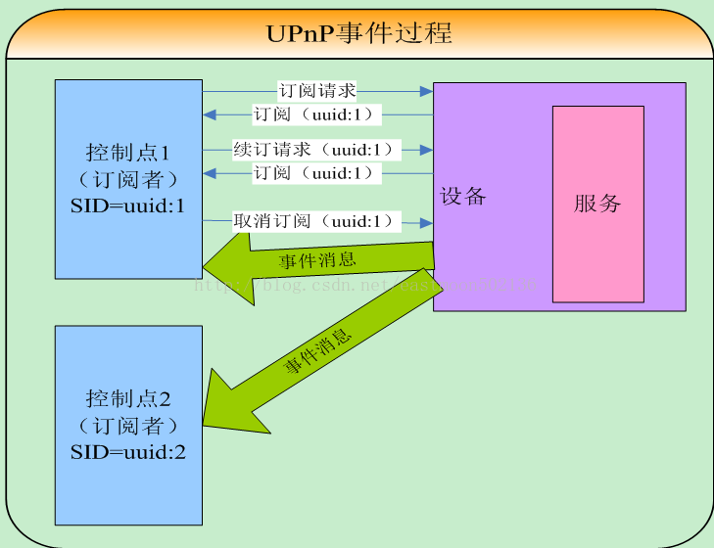
事件
在服务期间，状态变量值发生变化，就会产生一个事件。事件服务器根据配置要求把事件向整个网络进行广播。
另一方面，控制点也可以事先向事件服务器订阅事件信息，使得该控制点感兴趣的事件及时准确地传送过来。
事件消息使用以XML描述的GENA格式。
事件消息格式示例：
NOTIFY delivery path HTTP/1.1
HOST: delivery host:delivery port
CONTENT-TYPE: text/xml; charset="utf-8"
NT: upnp:event
NTS: upnp:propchange
SID: uuid:subscription-UUID
SEQ: event key
CONTENT-LENGTH: bytes in body
<?xml version="1.0"?>
<e:propertyset xmlns:e="urn:schemas-upnp-org:event-1-0">
<e:property>
<variableName>new value</variableName>
</e:property>
</e:propertyset>
订阅请求格式示例：
SUBSCRIBE publisher path HTTP/1.1
HOST: publisherhost:publisher port
USER-AGENT: OS/version UPnP/1.1 product/version
CALLBACK: <deliveryURL>
NT: upnp:event

Slide 18
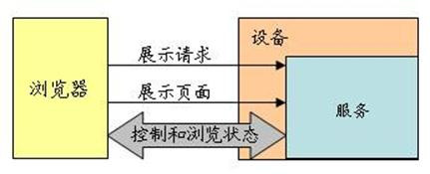
展示
展示就是一个Web服务器，控制点使用浏览器浏览或控制设备。其URL在设备描述中。

Slide 19
获得IP地址
获得设备描述的URL
获得设备描述，而后获得
服务描述的URL
用于控制的URL
用于订阅事件的URL
用于展示的URL
通过服务描述符，获得
动作及其参数描述
状态变量描述
动作请求
状态查询
设备状态有变化就通知控制点
通过浏览器查询或控制设备

Slide 20
谢谢！

